Slide 1
Árboles B
Capítulo 16 , Joyanes

Slide 2
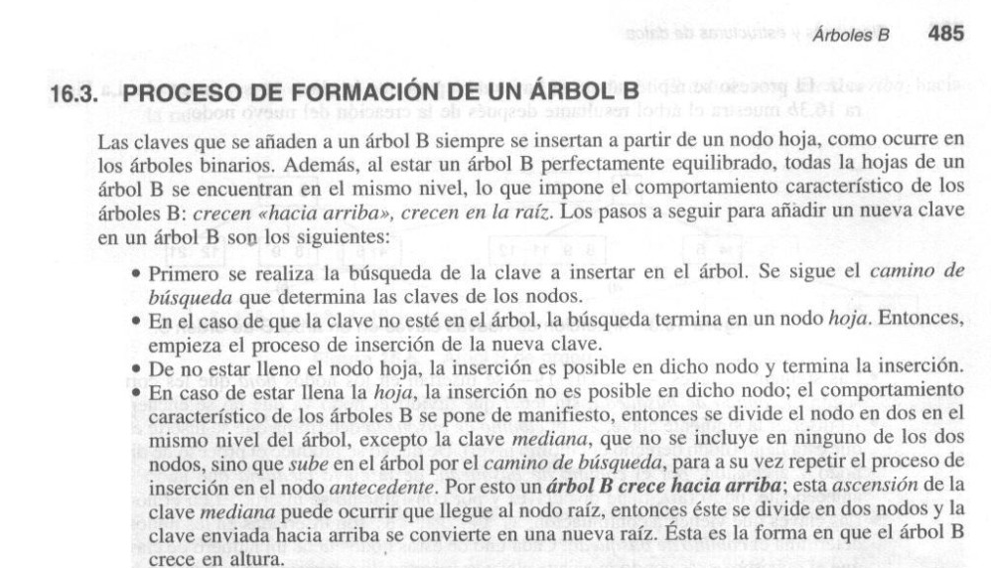

Slide 3



21
26, 27

Slide 4
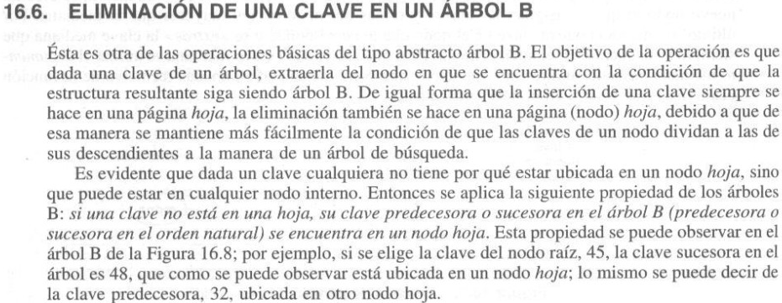

Slide 5



Suprime 16
Suprime 24
Suprime 22

Slide 6
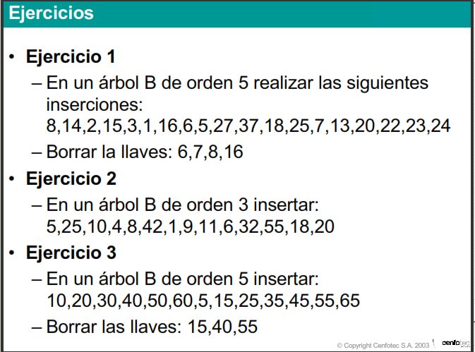
http://slady.net/java/bt/view.php?w=600&h=450

Slide 7

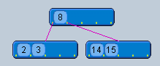
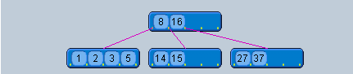
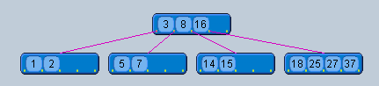
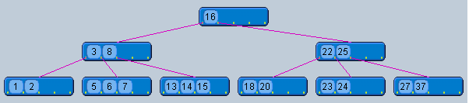
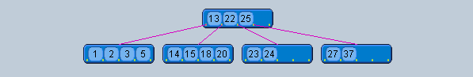

Slide 8

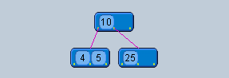

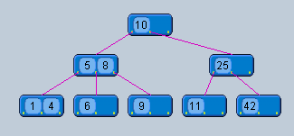
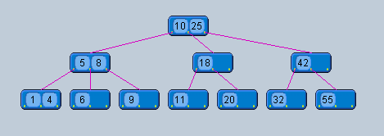

Slide 9
Tablas de dispersión
Capítulo 13, Joyanes

Slide 10
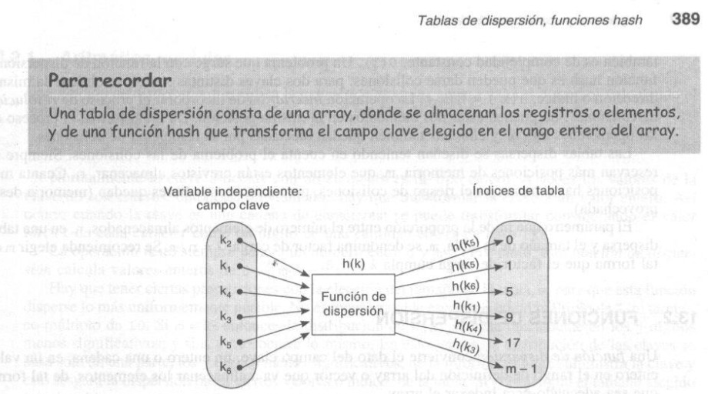

Slide 11


Slide 12
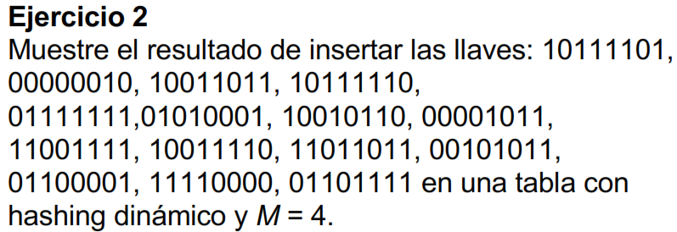

Slide 13
Temas Examen 1

Slide 14
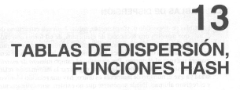


Árboles Rojo-Negro
Temas de las tareas 1-4
Programación en C
Uso básico de “make”

